Slide 1
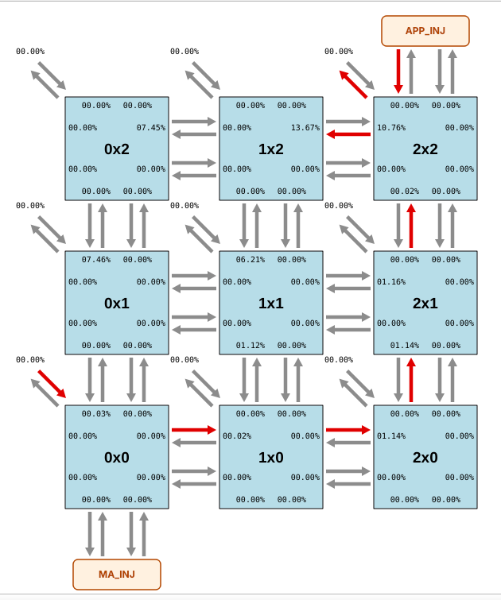
PRÁTICA EM PESQUISA 2026/2 · APRESENTAÇÃO FINAL
Memphis-V Graphical Debugger: de Java para Python
Port completo, validação contra o original e o caminho para escalar
Orientador: Prof. Dr. Fernando Gehm Moraes · Novembro 2026
Malha 3x3 do cenário de exemplo, desenhada pelo debugger
Guilherme de Lima Rosmann · Matheus Lopes Azambuja · Laura Barcelos Rosa · Max Weiss Breuel
Notes:
(20 s) Boa tarde. No pitch apresentamos a proposta de reescrever em Python o depurador gráfico da Memphis-V. Hoje mostramos o que foi entregue, como validamos contra o original em Java e qual é o próximo passo para o depurador escalar.

Slide 2
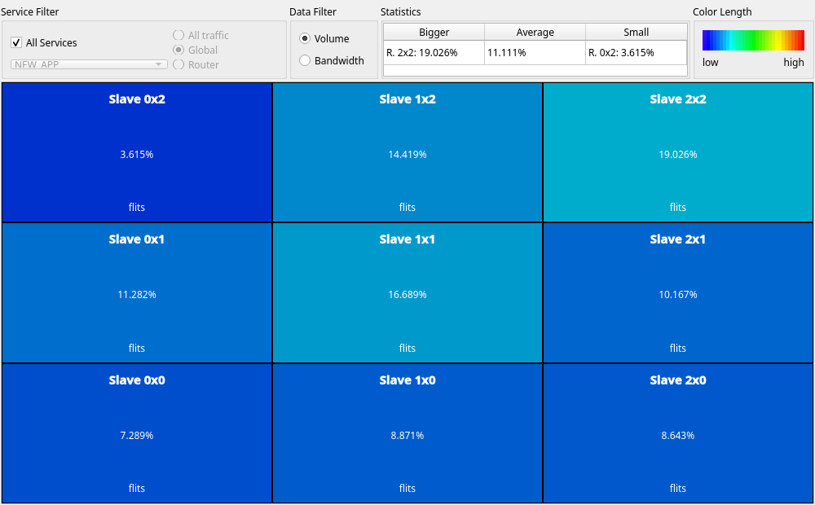



Objetivo: trocar o depurador Java por Python
A Memphis-V simula MPSoCs: vários processadores ligados por uma rede-em-chip (NoC).
O depurador gráfico reproduz, pacote a pacote, o tráfego gravado pela simulação.
Refatoramos o original do GAPH/PUCRS para Python + PySide6 (Qt 6), classe a classe.
Interface moderna
Tema claro e escuro, malha vetorial com zoom
Código fácil de manter
Testes automáticos e CI a cada pull request
Communication Overview: tráfego por roteador no cenário de exemplo (9 PEs, 3.101 pacotes, 11 tarefas)
Execução sem JVM
Executáveis prontos para Linux e Windows
Notes:
(50 s) Relembrando: a Memphis-V simula chips com vários processadores ligados por uma rede-em-chip, e o depurador reproduz o que a simulação gravou. O original é em Java e não acompanhou a pesquisa. Nosso objetivo foi refazê-lo em Python com PySide6, classe a classe, com três metas: interface moderna, código fácil de manter e execução sem precisar da JVM. Todos os testes usam este cenário de exemplo: 9 processadores, 3.101 pacotes e 11 tarefas.

Slide 3
Quatro hipóteses guiaram o trabalho
H1
Fidelidade
H2
Desempenho
A versão Python reproduz os mesmos resultados do Java para o mesmo trace.
Python, mesmo mais lento como linguagem, processa o trace tão rápido quanto o Java.
Teste: Emulação da lógica Java pacote a pacote
Teste: Benchmark sem interface com 930.300 pacotes
H3
Métricas do artigo
H4
Manutenção
As métricas que o artigo da Memphis atribui ao debugger saem dos arquivos que já lemos.
O número de arquivos Python pode cair sem afetar funcionamento e desempenho.
Teste: Latência, vazão, admissão e validação XY
Teste: Suíte de testes antes e depois
Pergunta do pitch: como tratar os eventos de simulação para o debugger escalar? H2 é o primeiro dado; o resto é o próximo passo.
Notes:
(1 min) Registramos quatro hipóteses no caderno de pesquisa. H1: o port dá os mesmos resultados do Java. H2: mesmo sendo uma linguagem mais lenta, o Python lê o trace tão rápido quanto o Java. H3: as métricas que o artigo da Memphis promete para o depurador podem ser calculadas com os arquivos que já lemos. H4: dá para simplificar o código sem perder nada. A pergunta de escala do pitch continua sendo a direção da pesquisa; o benchmark da H2 é o primeiro número que temos sobre ela.

Slide 4
Método: ciclos curtos, testados a cada passo
1
2
3
4
5
Tarefa
Implementação
Teste sem tela
Pull request
Caderno
Uma função do Java ou uma ideia do artigo
Claude Code como assistente, com revisão nossa
Cenário de exemplo em modo offscreen
CI roda pytest e gera o executável
Data, decisões, falhas e próximos passos
Linha do tempo (2026)
02/09
21/09
24/09
25/09
28/09
13/10
Início: esqueleto em PySide6
Grade de roteadores e CI
Simulação e v0.1.0-alpha
v1.0.0 e experimentos H1–H3
31 → 21 arquivos (H4)
Binários Linux e Windows no CI
9 sessões com o Claude Code entre 23/09 e 29/09; tudo registrado no caderno de pesquisa (documentation/).
Notes:
(1 min 10 s) O método foi um ciclo curto. Cada tarefa, uma função do Java ou uma ideia do artigo, era implementada com o Claude Code como assistente e revisada por nós, testada sem tela com o cenário de exemplo, integrada por pull request com o CI rodando os testes e gerando o executável, e registrada no caderno com data, decisões e falhas. A parte mais intensa foi entre 24 e 25 de setembro: simulação, versão alpha, versão 1.0 e os experimentos. Em outubro o Max colocou no CI a geração dos binários para Linux e Windows.

Slide 5
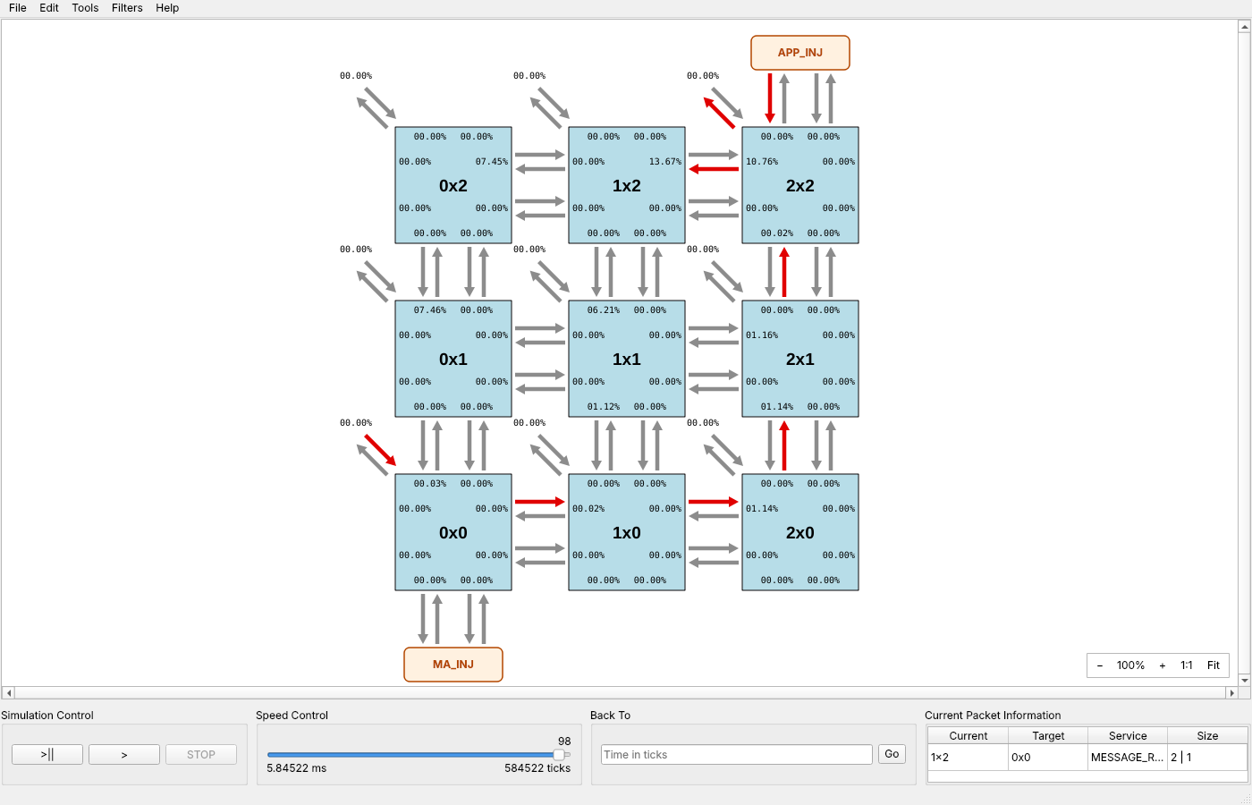
v1.0.0: tudo o que o original faz, e mais
Do original em Java
Simulação passo a passo, play, velocidade e Back To
Communication Overview, Task Mapping, Message Log
Deloream, Router Information, filtros e projetos
Novo na versão Python
Traffic Statistics e Application Timeline
Caminho de qualquer pacote pintado na malha
Malha vetorial com zoom, modo escuro, CSV/PNG
Follow Live Trace durante a simulação
42
8
58
≈ 7.900
21
commits
pull requests
testes automáticos
linhas de Python
diferenças documentadas
Notes:
(1 min 20 s) Esta é a janela principal: a malha de roteadores, agora desenhada em vetor com zoom, os periféricos fora da malha, o caminho do pacote em vermelho e o uso de cada enlace. Tudo o que o original faz está aqui: simulação, as visões gerais, o Message Log, o Deloream, a janela do roteador, filtros e projetos. E acrescentamos o que o artigo pedia e o original não tinha: estatísticas de tráfego, linha do tempo das aplicações, o caminho de qualquer pacote, exportação e acompanhamento ao vivo. São 42 commits, 8 pull requests, 58 testes e 21 diferenças em relação ao original, todas documentadas.

Slide 6
H1: os números batem com o Java
CONFIRMADA
Só as setas diferem. Emulamos a lógica do Java pacote a pacote, com float de 32 bits, nos 3.101 pacotes.
1.356
O que comparamos | Java × Python
Recálculos do uso dos enlaces | Iguais: 101, nos mesmos pacotes
Tempo, percentuais e pacote atual | Iguais: 62,51176 ms no fim
Setas vermelhas na malha | Diferem a partir do 3º pacote
pacotes "em trânsito" no contador do Java ao fim do exemplo; ele nunca volta a zero
106
A diferença é um bug do original: o Java só desconta pacotes que saem pela porta LOCAL1, então nunca apaga o caminho anterior. A emulação previu exatamente as duas setas que sobram no print do Java.
setas vermelhas acumuladas ao mesmo tempo no Java, em vez do caminho atual
Notes:
(1 min 20 s) Primeiro resultado. Rodando o mesmo cenário nos dois, vimos setas vermelhas diferentes no final. Para saber se era erro nosso, emulamos a lógica do Java pacote a pacote, inclusive com o float de 32 bits, nos 3.101 pacotes. Os números são idênticos: os mesmos 101 recálculos, o mesmo tempo final, os mesmos percentuais. Só as setas diferem, e a causa é um bug do original: o contador de pacotes em trânsito chega a 1.356 e nunca zera, então o Java acumula até 106 setas. A emulação previu exatamente as duas setas que sobram no print do Java. H1 confirmada.

Slide 7



H2: Python lê o trace tão rápido quanto Java
CONFIRMADA
Trace do exemplo repetido 300 vezes, lido pelo getNextPacket do Java e pelo get_next_packet do Python.
QTimer na thread principal
no lugar de Thread com sleep()
Redesenho só com pacote novo
o Java recriava os painéis a cada 1 s
Lotes de 200 pacotes
no modo rápido, sem desenhar
Limite: o desenho da interface não foi medido.
Notes:
(55 s) Segundo resultado. Montamos um trace com o exemplo repetido 300 vezes, 930 mil pacotes, e medimos só a leitura e o processamento, sem interface. Java: 7,18 segundos. Python: 7,07. Empate: o Python é mais lento como linguagem, mas o código original é pouco eficiente. Do lado da interface, a versão Python foi desenhada para ser mais leve, com QTimer, redesenho só quando chega pacote e lotes no modo rápido, mas isso ainda não foi medido.

Slide 8
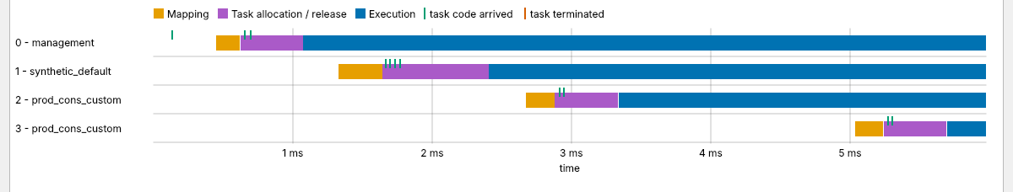
H3: métricas do artigo a partir dos arquivos
EM PARTE
Application Timeline: admissão de cada aplicação
A latência estava errada na 1ª versão
Métrica | 1ª versão | Corrigida
Entregues | 1.136 / 1.398 | 1.388 / 1.388
Mediana | ~560 ciclos | 7 ciclos
Máxima | 825 mil ciclos | 13.483 ciclos
0
62–108 mil
O trace muda os campos de tarefa entre os hops de um mesmo pacote. Passamos a seguir cada pacote roteador a roteador.
violações do roteamento XY em 1.607 registros de hop
ciclos para admitir cada aplicação (o artigo cita ~40 mil no MPEG)
Também novos: vazão em Mbps, taxa de injeção e latência por aplicação (Traffic Statistics).
Em parte: a linha do tempo também precisa do log do mapper_task, porque a Memphis-V não envia na NoC as mensagens do protocolo do artigo.
Notes:
(1 min 40 s) Terceiro resultado, o mais ligado ao artigo da Memphis. A seção sobre o depurador promete filtrar por aplicação, validar o roteamento e medir latência e vazão. Implementamos tudo a partir dos arquivos que já líamos. No exemplo, nenhuma violação do roteamento XY em 1.607 registros, e a admissão de aplicações leva de 62 a 108 mil ciclos. Aqui está também um experimento que falhou: a primeira latência casava pacotes errados, porque o trace muda os campos de tarefa entre os hops. Seguindo cada pacote roteador a roteador, todas as 1.388 mensagens passaram a ser entregues e a mediana caiu de 560 para 7 ciclos. A hipótese vale só em parte: a linha do tempo precisa do log do mapper, porque a Memphis-V não usa diretamente na rede as mensagens do protocolo descrito no artigo.

Slide 9




H4 e o que aprendemos com as falhas
Falhas registradas no caderno, com causa e correção
H4 · MANUTENÇÃO
31 → 21
Serviços lidos em hexadecimal
O Java e o traffic_router.txt usam decimal.
arquivos Python, sem mudar nenhuma lógica
Latência casando pacotes errados
Os campos de tarefa mudam entre hops; agora seguimos cada pacote.
69 de 69 casos de teste passando antes e depois da união dos módulos.
Executável sem libpython
Foi aberto de build/; o pacote certo fica em dist/.
Menu global do GNOME virando "python"
CONFIRMADA
O diálogo GTK usava outro nome de app; corrigido com g_set_prgname.
Notes:
(1 min) A quarta hipótese era sobre manutenção: juntamos módulos e passamos de 31 para 21 arquivos, sem mudar lógica, com os 69 casos de teste passando antes e depois. E, como o caderno de pesquisa pede, registramos também o que deu errado: códigos de serviço lidos em hexadecimal, a latência que casava pacotes errados, o executável aberto da pasta errada e o menu global do GNOME que trocava o nome do app por causa do diálogo de arquivos. Cada falha está no caderno com a causa e a correção.

Slide 10
Próximo passo: fazer o debugger escalar
O que já sabemos
1. Armazenar
2. Consultar
3. Medir
930 mil pacotes são lidos em cerca de 7 s
Todos os pacotes lidos ficam na memória
Back To reprocessa o trace desde o início
O banco do artigo fica no simulador; a Memphis-V grava texto
Cache indexado por PE, tempo e serviço, com os arquivos como fonte.
A interface busca só a janela de tempo, o PE ou o serviço visível.
Trace de ~2 milhões de pacotes: memória, carga, Back To e filtros.
Também pendente: abrir um debug pela linha de comando (único item do Java não portado) e medir o desempenho com a interface desenhando.
Notes:
(1 min 10 s) E a pergunta do pitch continua aberta. Já sabemos que 930 mil pacotes são lidos em cerca de 7 segundos, mas que todos ficam na memória e que voltar no tempo reprocessa tudo. O banco de dados do artigo fica no simulador, e a Memphis-V grava texto. Então o plano segue as três etapas do pitch: armazenar num cache indexado, consultar só o que está visível e, antes de tudo, medir com um trace de cerca de 2 milhões de pacotes. Se a medição mostrar problema, o cache compensa; se não, não. Também falta abrir um debug pela linha de comando e medir o desenho da interface.

Slide 11
Um debugger que já substitui o original
Todas as funções do Java, os mesmos resultados com bugs corrigidos, o mesmo desempenho de leitura e métricas novas do artigo. O próximo passo é escalar.
github.com/DrakRosmann/ProjectMemphisPy
Obrigado! Perguntas?
Notes:
(25 s) Resumindo: entregamos um depurador que já substitui o original, com os mesmos resultados, os bugs corrigidos, o mesmo desempenho de leitura e as métricas que o artigo pedia. O código, a documentação e o caderno de pesquisa estão no GitHub. Obrigado, ficamos à disposição para perguntas.

Slide 12
Referências
RUARO, M.; CAIMI, L. L.; FOCHI, V.; MORAES, F. G. Memphis: a framework for heterogeneous many-core SoCs generation and validation. Design Automation for Embedded Systems, v. 23, p. 103–122, 2019.
GAPH – PUCRS. Memphis-V. GitHub, 2026. https://github.com/gaph-pucrs/Memphis-V
GAPH – PUCRS. GraphicalDebugger. GitHub, 2026. https://github.com/gaph-pucrs/GraphicalDebugger
THE QT COMPANY. Qt for Python (PySide6). https://doc.qt.io/qtforpython-6/
ROSMANN, G. L. et al. ProjectMemphisPy. GitHub, 2026. https://github.com/DrakRosmann/ProjectMemphisPy
ROSMANN, G. L. et al. Caderno de Pesquisa: Memphis-V Graphical Debugger. 2026. documentation/Caderno_de_Pesquisa_Memphis-V_Debugger.pdf
Notes:
Slide de apoio para as perguntas. Não precisa ser apresentado.

